Slide 1

107590005 莊 永
網頁設計期中報告
英雄聯盟攻略網
107590006 柯承亨
107590007 劉恒育
107590028 莊 禹

Slide 2
專案介紹

Slide 3
專案背景
根據平常玩的遊戲做出攻略網
從版面設計到視覺設計練習製作網頁
做一個網頁來實習專題課程

Slide 4
遇到的困難與需求
如何解決與改善
網頁放在電腦版瀏覽器上看起來很單調
兩行字之間行距過大
: 寬度拉到1920px，中間物件置中
: 使用margin:0 0

Slide 5
專案說明

Slide 6
網站架構
主頁
排行
英雄
裝備&
符文
連技
菁英配置

Slide 7
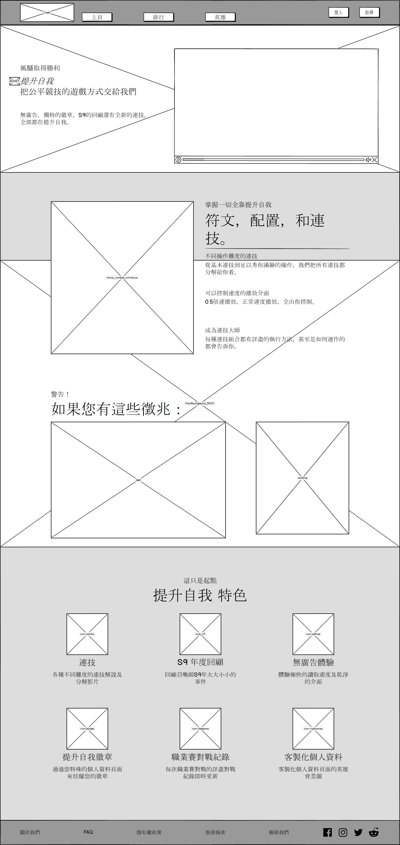
網站Logo和導覽列
網站Logo和導覽列

Slide 8
設計概念

Slide 9
創作發想描述

Slide 10
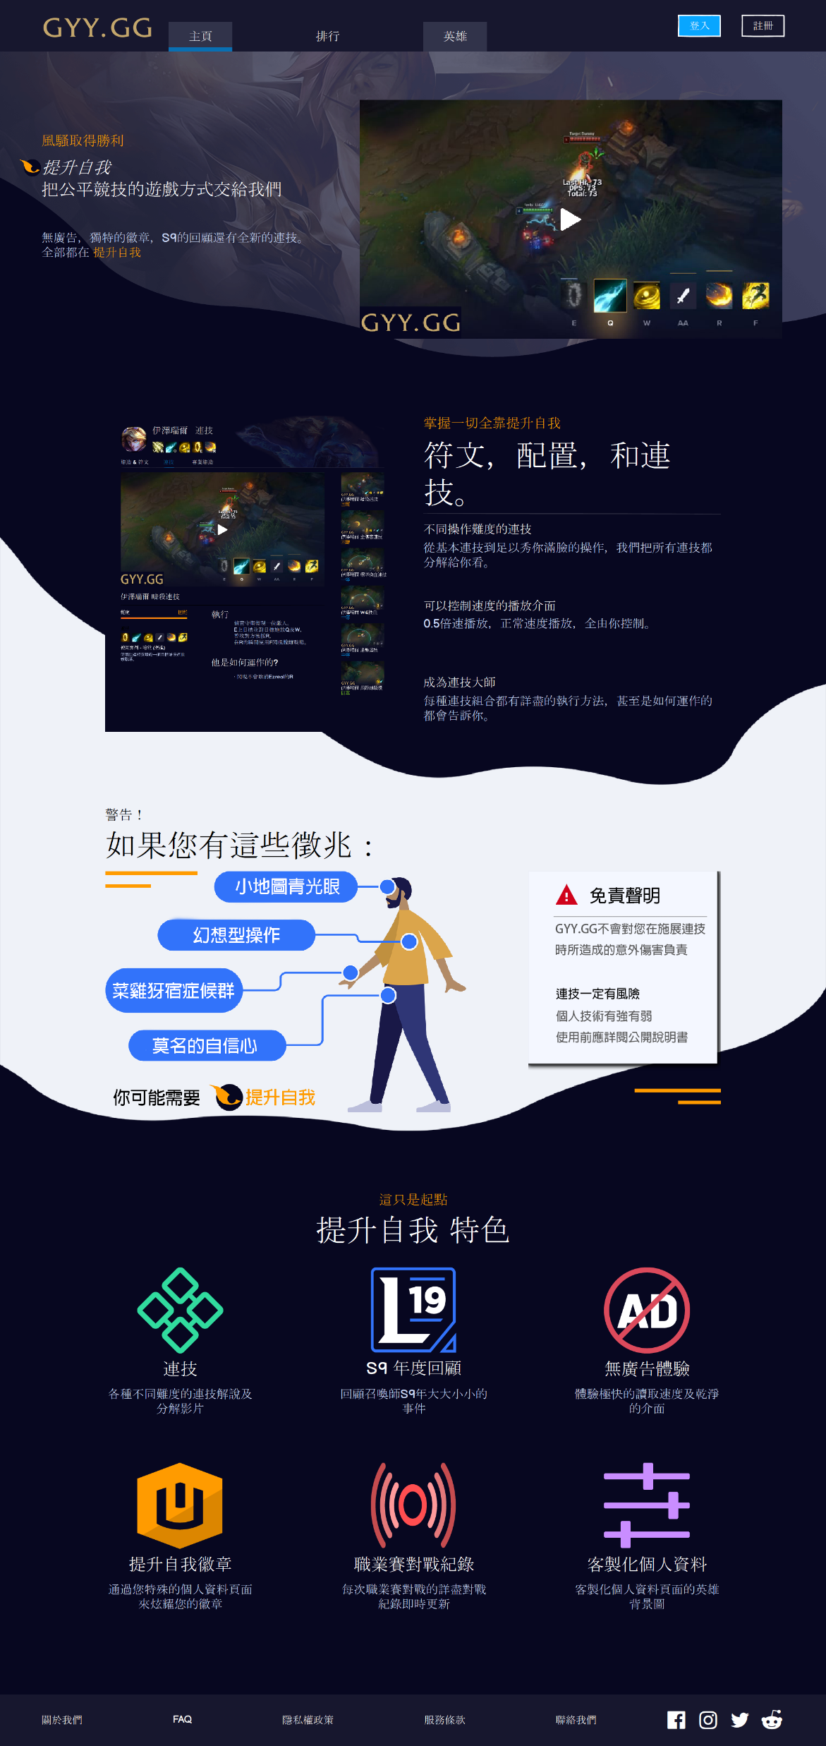
RGB(255,255,255)
用白色當主要標題的顏色，在深色背景中可讀性高
RGB(7,7,32)
使用接近黑色的深藍色為背景色，讓主題符合遊戲介面的風格
RGB(187, 190, 219)
使用接近黑色的深藍色為背景色，讓主題符合遊戲介面的風格

